Slide 1
Как отмечают Новый год в других странах.
Южанинова Л.Г
Учитель МАОУ «СОШ №40»
Города Перми

Slide 2
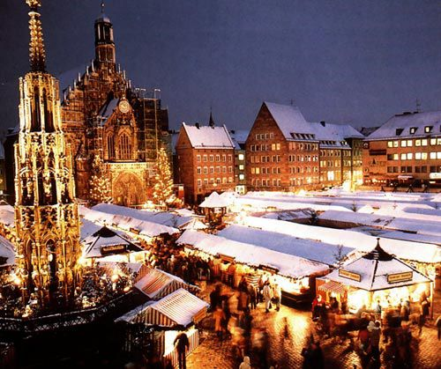
Венгрия

Slide 3
В Венгрии в «судьбоносную» первую секунду Нового года предпочитают свистеть – причем, используя не пальцы, а детские дудочки, рожки, свистульки. Считается, что именно они отгоняют от жилища злых духов и призывают радость, благополучие. Готовясь к празднику ,венгры не забывают о магической силе новогодних блюд : фасоль и горох сохраняют силу духа и тела, яблоки-красоту и любовь, орехи способны защитить от беды, чеснок-от болезней, а мёд-подсластить жизнь.

Slide 4
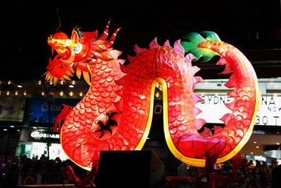
Япония

Slide 5
Японские дети встречают Новый год в новой одежде. Считается, что это приносит здоровье и удачу в Новом году. В новогоднюю ночь дети прячут под подушку картинку с изображением парусника, на котором плывут 7 сказочных волшебников-7 покровителей счастья. В первые секунды Нового года следует засмеяться -это должно принести удачу. А чтобы счастье пришло в дом, японцы украшают его, точнее входную дверь, веточками бамбука и сосны - символами долголетия и верности. Еда на столе - тоже символическая : длинные макароны-знак долголетия, рис- достатка, карп - силы, фасоль - здоровья.

Slide 6
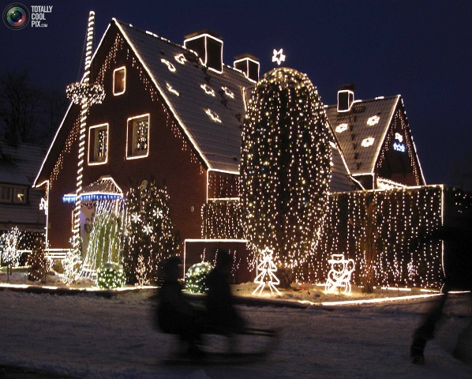
Германия

Slide 7
В Германии Санта Клаус появляется на ослике. Перед сном дети ставят на стол тарелку для подарков, которые им принесет Санта Клаус, а в башмаки кладут сено – угощение для ослика.

Slide 8
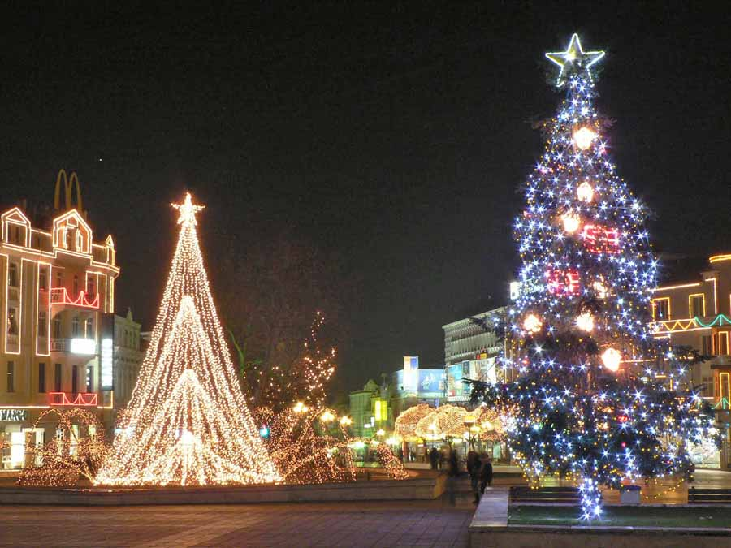
Болгария

Slide 9
В Болгарии собираются на Новый год у праздничного стола гости, родственники и во всех домах на три минуты гаснет свет. Время, когда гости остаются в темноте, называют минутами новогодних поцелуев, тайну которых будет хранить темнота.

Slide 10
Куба

Slide 11
Детский новогодний праздник на Кубе называется День Королей . Королей-волшебников, приносящих подарки детям зовут Бальтасар, Гаспар и Мельчор. Накануне дети пишут им письма, в которых рассказывают о своих заветных желаниях. Кубинцы в канун Нового года заполняют водой посуду, которая есть в доме, а в полночь начинают выливать её из окон. Так все жители острова Свободы желают в Новом году светлого и чистого , как вода, пути. А пока часы бьют 12 ударов, необходимо скушать 12 виноградинок, и тогда добро, согласие и мир будут сопровождать тебя все 12 месяцев.

Slide 12
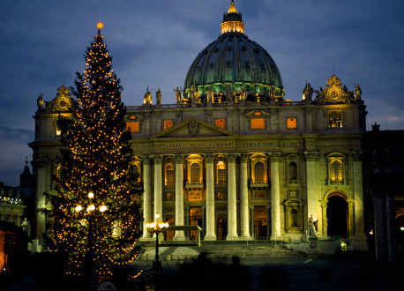
Италия

Slide 13
В Италии Новый год начинается 6 января. Все итальянские ребятишки с нетерпением ждут добрую Фею Бефану. Она прилетает ночью на волшебной метле, открывает двери маленьким золотым ключиком и, войдя в комнату, где спят дети, наполняет подарками детские чулки, специально подвешенные к камину. Баббо Натале – итальянский Дед Мороз. В Италии считается, что Новый год надо начинать, освободившись от всего старого. Поэтому в новогоднюю ночь принято выбрасывать из окон старые вещи. Надо быть осторожным, если хочешь, чтобы на голову тебе не свалился утюг или соломенный стул.

Slide 14
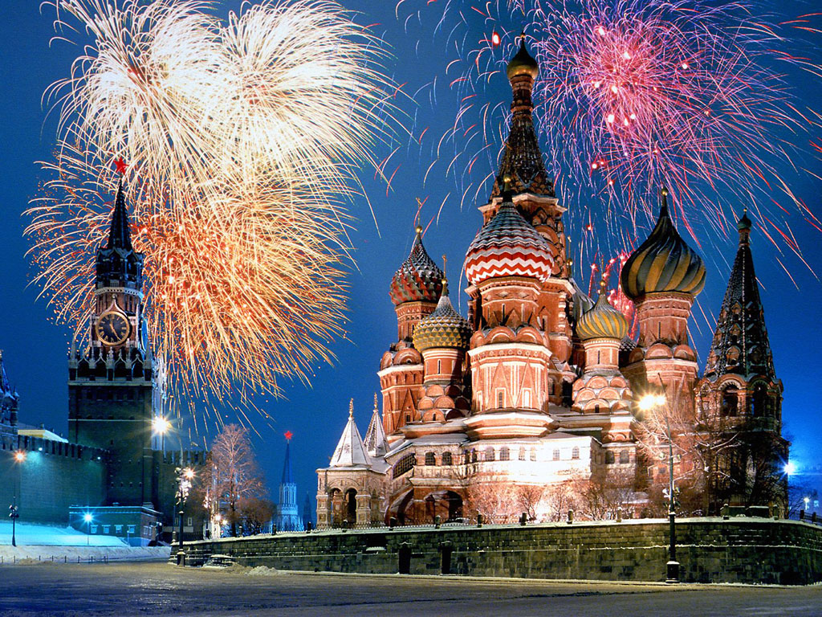

Slide 15
В презентации использованы материалы сайтов: http://www.posledela.ru/show/15307/Kak_vstrechayut_Novii_God_v_Vengrii http://www.apriorico.com/interesnoe/china_new_year.htm http://ny.detsky-mir.com/4097/kak_vstrechajut_novyj_god_vo_vsem_mire/ http://www.forum-grad.ru/forum2030/thread68239.html http://39oe.ru/?p=845 http://infochristmas.ru/index.php/new-year-in-italy.html http://dobrochan.ru/b/arch/1373.xhtml

